Slide 1
Workshop BJB

Slide 2
agenda
1. Wie zijn wij?
2. Inschrijving bij het BJB
3. Hoe kan je aangesteld worden?
4. Het aanvraagformulier
5. Standaard aanvraagdocumenten
6. De BJB-module
7. Veelvoorkomende redenen van afwijzing
8. Opvolging dossiers
9. Het afsluiten van dossiers
10. Praktische tips

Slide 3
1. Wie zijn wij?

Slide 4
2. Inschrijving bij het BJB
Wat doet het BJB? Na elke raadsvergadering krijgen we de bewegingen. Wij kijken na welke inschrijvingen goedgekeurd zijn
Waarmee houden we rekening?
Permanenties verplicht voor tweedejaars stagiairs
online inschrijving met minstens 2 verplichte materies
Verlofperiode van 3 maanden

Slide 5


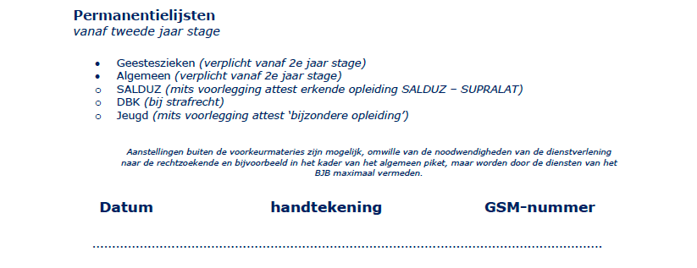

Slide 6
3. Hoe kan je aangesteld worden?
Via de BJB-zitting
Via de permanentielijst
Via het BJB → dit zijn aanvragen die wij per mail binnenkrijgen van maatschappelijke instanties zoals het OCMW
Via contactopname van de rechtzoekende zelf
Vaste raadsman
Via de rechtbank, griffie, …

Slide 7
4. Het aanvraagformulier

Slide 8
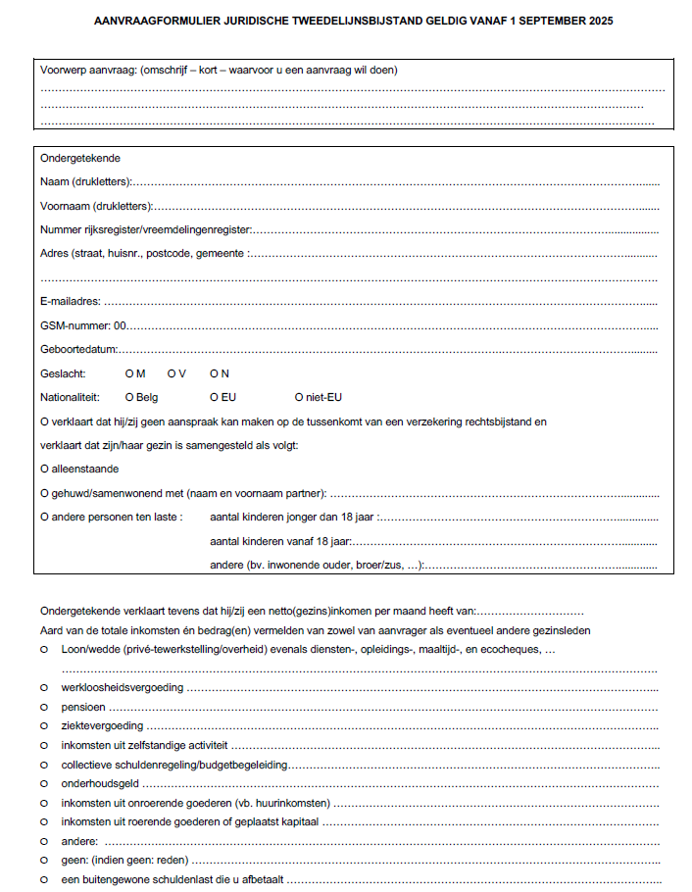
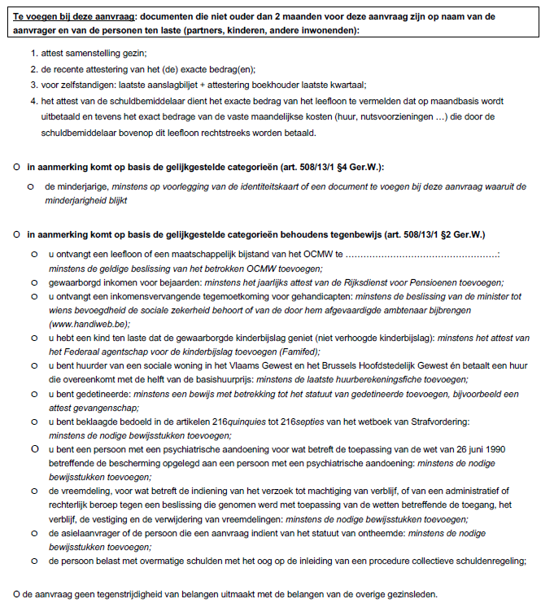

Slide 9
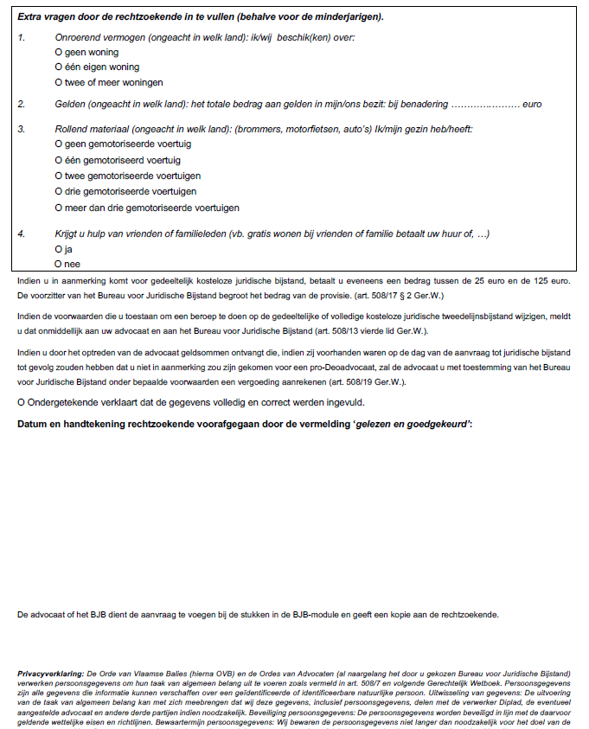
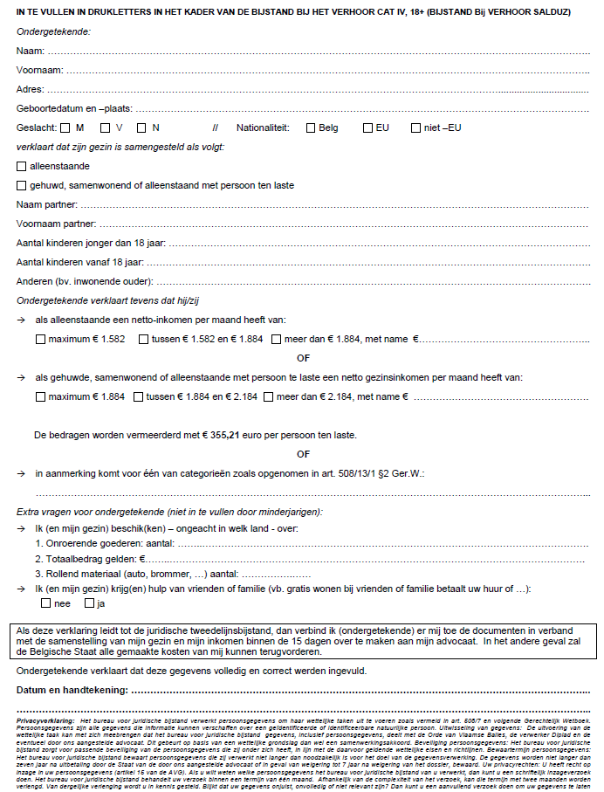

Slide 10
Wat is van belang op het aanvraagformulier?
Voorwerp van het aanvraag = procedure in de module
1 aanvraagformulier per procedure
3de pagina = alle vragen invullen, zeker de spaargelden!
2de pagina: bij tegenstrijdige belangen (bv. Echtscheiding) → niet aanduiden!
3de pagina onderaan: voorzien van datum, de vermelding ‘gelezen en goedgekeurd’ en handtekening!
UITZONDERING: Salduz categorie 4 → verkort aanvraagformulier

Slide 11
5. Standaard aanvraagdocumenten
ALLE DOCUMENTEN MOGEN NIET OUDER ZIJN DAN 2 MAANDEN!
Aanvraagformulier
Attest van gezinssamenstelling (≠ attest hoofdverblijfplaats)
Inkomsten van de laatste 2 maanden van iedere meerderjarige persoon op het adres
Loonfiches
deeltijds? = attest van de werkloosheidskas!
Voorschot en patronale gedeelte maaltijdcheques!
Werkloosheidsuitkering, ziekte-uitkering en leefloon
Uitkering FOD → IVT
Geen inkomsten?
Drie (negatieve) attesten: OCMW, mutualiteit en werkloosheidskas
Het laatste aanslagbiljet personenbelastingen
Schoolgaand? Bewijs met opgenomen studiepunten!

Slide 12
Uitzonderingen op de standaard aanvraagdocumenten
Minderjarigen = enkel bewijs minderjarigheid, geen aanvraagformulier
(Volwaardig) leefloon = het aanvraagformulier & attest leefloon
Aanvraag CSR = het aanvraagformulier & bewijs identiteit
Gedetineerden = het aanvraagformulier & attest detentie
Opgelet! Beperkte detentie of ET!
5. Geesteszieken → bij een collocatiezitting: beschikking dagbepaling

Slide 13
6. De bjb-module

Slide 14
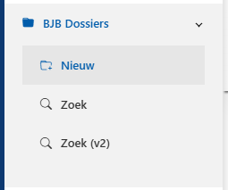
Het aanmaken van een dossier
Stap 1: inloggen via https://lao.dp-a.be/
Stap 2: aanmaken van een nieuw dossier

Slide 15
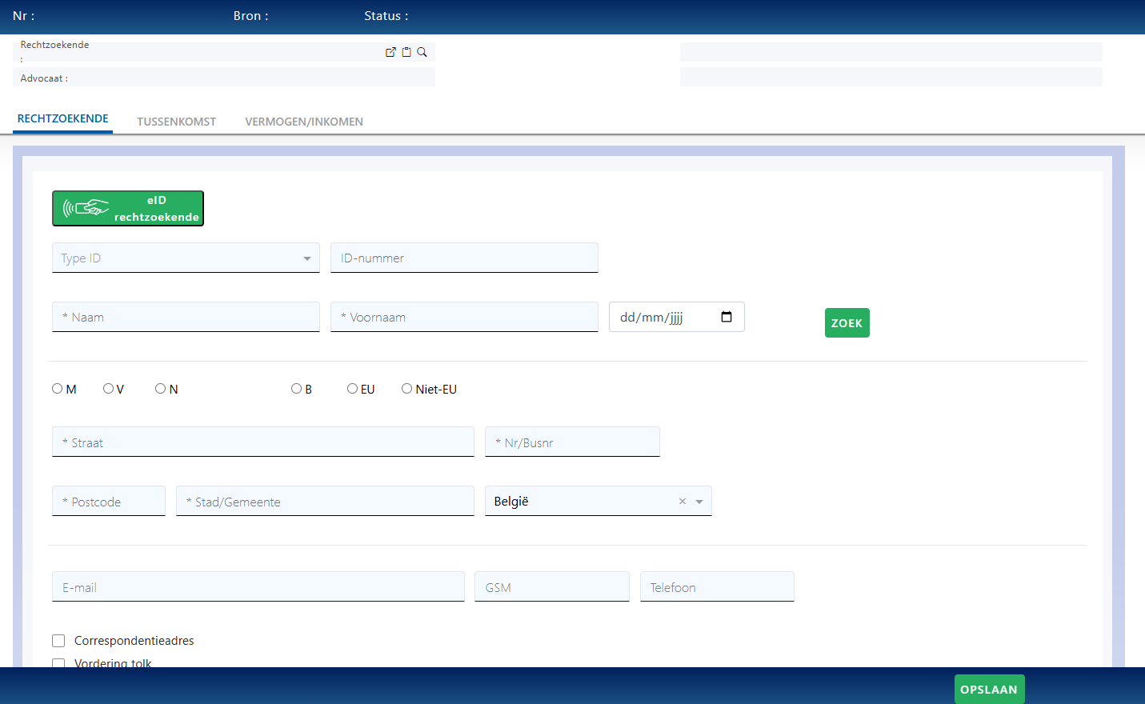

Slide 16
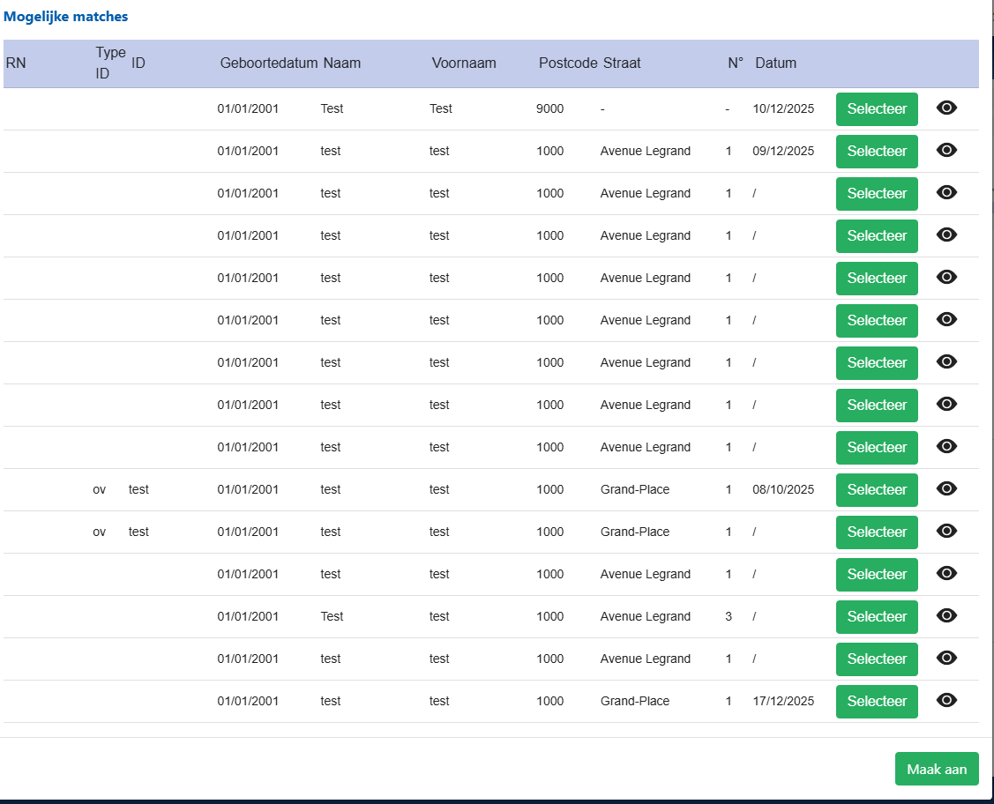
Daarna ALTIJD op opslaan klikken!

Slide 17
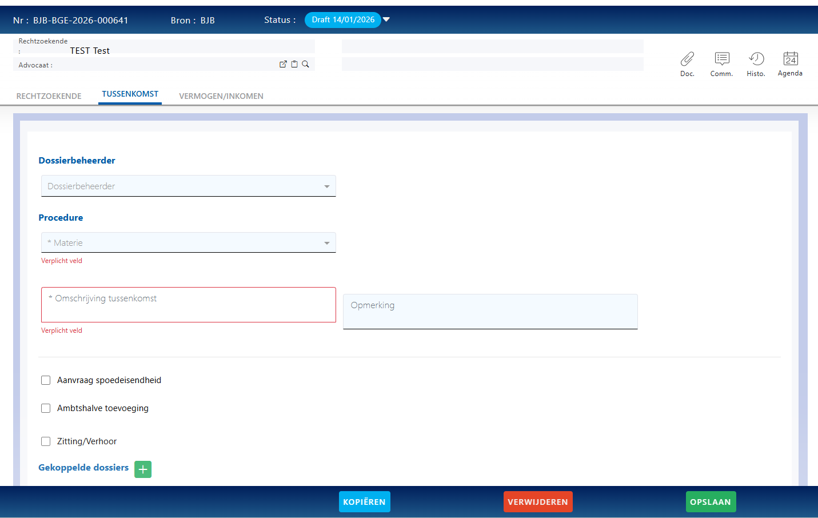
Daarna ALTIJD op opslaan klikken!

Slide 18
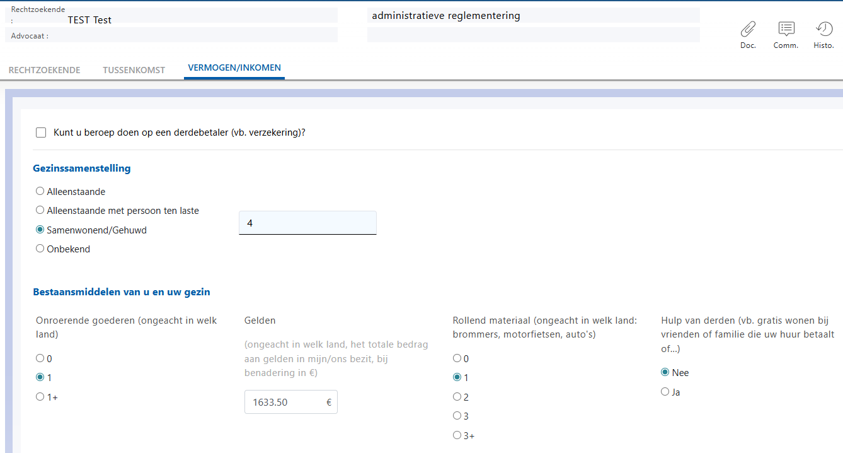
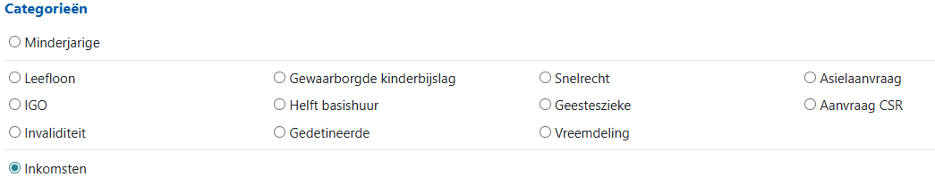

Slide 19
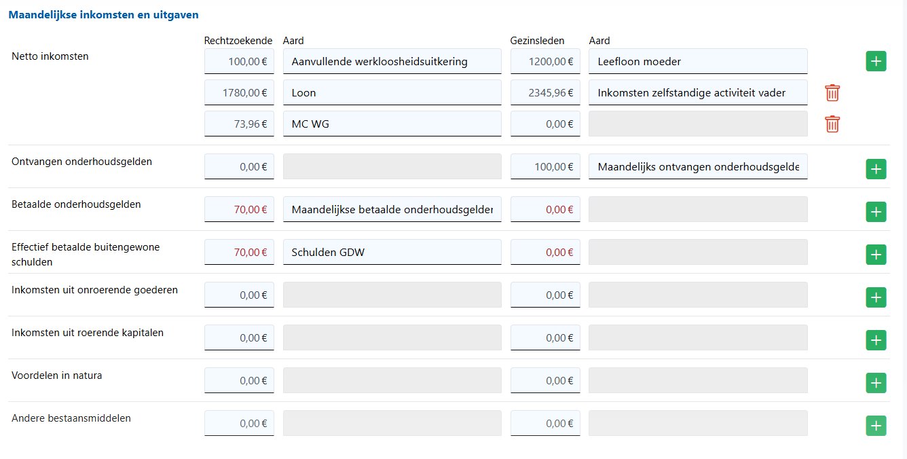
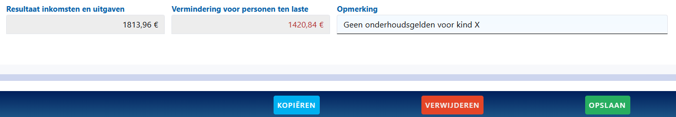

Slide 20
7. Veelvoorkomende redenen van afwijzing
Maandelijkse inkomsten te hoog
Te hoge spaargelden (dit is afhankelijk van de situatie en de procedure)
Laattijdig ingediend → Dossier DOORSTUREN maximum 1 maand na uw prestaties
(Wanneer de rechtzoekende niet de nodige stukken voegt, dit is vaak op vraag van de advocaat)

Slide 21
8. opvolging van dossiers
De eerst aangestelde advocaat sluit zijn dossier af
De opvolgende advocaat dient een nieuw dossier aan te maken
Let op! De oorspronkelijke stukken kunnen hergebruikt worden indien ze niet ouder zijn dan 2 maanden

Slide 22
9. Het afsluiten van dossiers
= adjuncten → stuur een berichtje in het dossier bij vragen!
Het compendium is je beste vriend! Pg 79
→https://www.ordevanvlaamsebalies.be/nl/kennisbank/toegang-tot-het-recht/compendium-juridische-tweedelijnsbijstand

Slide 23
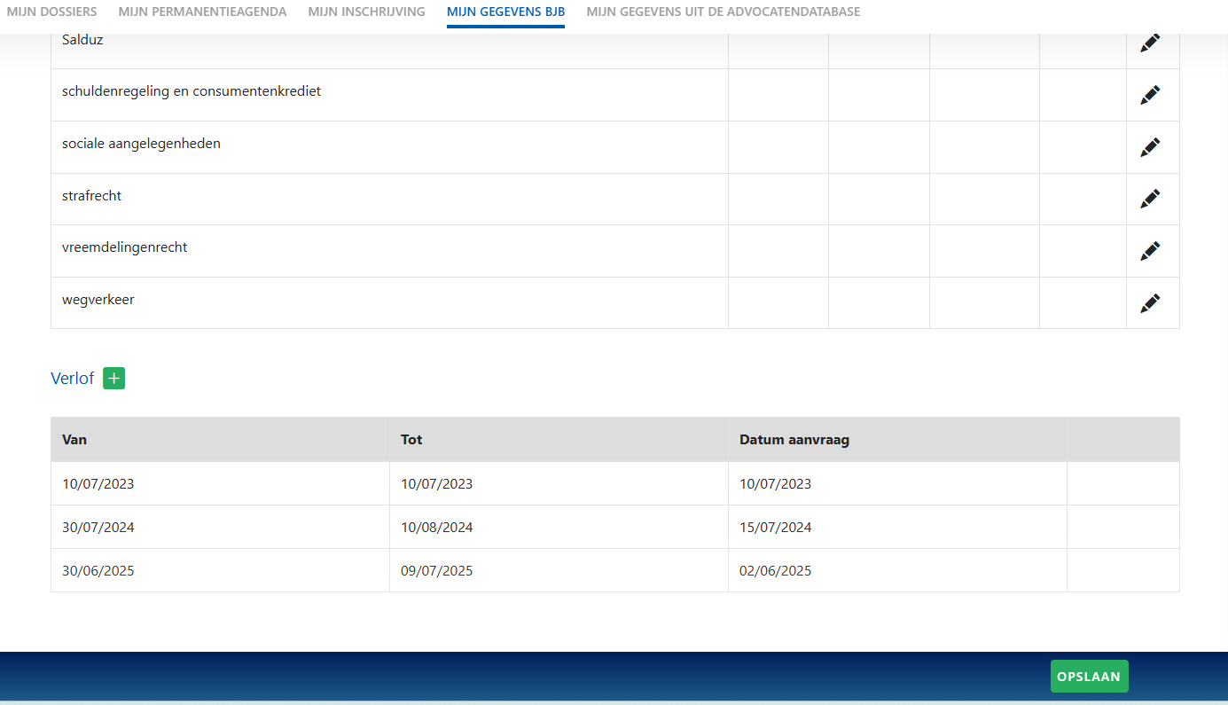
10. Praktische tips
Overname van dossiers = dezelfde stukken die recent genoeg zijn!
Permanentieagenda kan je in de BJB-module raadplegen
Laat je dossiers niet te lang aanslepen! Vraag de stukken op!
Niet vergeten een verlofperiode in te geven! Ook bij langdurige ziekte
Compendium is je beste vriend

Slide 24
10. Praktische tips
Vul je e-mailadres, telefoonnummer en adres in op advocaat.be
De meest relevante documenten inzake BJB zijn terug te vinden via https://baliegent.be/advocaten-platform/documenten/#BJB en https://baliegent.be/burgerzone/waarmee-kan-de-balie-jou-helpen/bijstand-van-een-pro-deo-advocaat/.
Met ITSME of paspoort van cliënt kan tijdens de consultatie al veel informatie gedownload worden
Mailadres uitkeringen RVA: attesten.gent@rvaonem.fgov.be

Slide 25
Bedankt!
Nog vragen?

